Slide 1
  Apprentissage des langues vivantes: progresser
  pour gagner en indépendance et en confiance
  Réunion de formateurs langues
  Académie de La Réunion
  Fabienne Paulin-Moulard, inspectrice générale
  Groupe des langues vivantes

Slide 2
Plan de l’exposé
Les constats
Les leviers d’amélioration
  2.1. La progression du niveau A au niveau B
  2.2. L’évaluation; la « culture du feed-back »
Les nouveaux programmes

Slide 3
Les observations en collège
1. Les constats
Pratique de la langue
Acquis en fin d’heure / progression – Place du cahier
Supports
Interlangue
Relation pédagogique / rapport des élèves au cours de langues

Slide 4
Résultats évaluations nationales et internationales (1) ev@lang et certification en allemand (DSD1)
1. Les constats

Slide 5
Résultats évaluations nationales et internationales (5)
Attestations niveau de compétence bac 2023
1. Les constats

Slide 7
1. Les constats

Slide 8
Attestations – Bac 2023 – LVB La Réunion

Slide 9
LVA | Activité langagière la mieux réussie | Activité langagière la moins bien réussie
anglais | CE | EE
espagnol | CE | EE
allemand | CE | EO
arabe | CO | EE
italien | CO | EE
portugais | CE | EE
chinois | CO | EE

Slide 10
Rappel sur les niveaux du CECRL
2.1 Les leviers
C | Utilisateur expérimenté (autonomie, maîtrise)
B | Utilisateur indépendant (niveau seuil et avancé)
A | Utilisateur élémentaire (niveau découverte et survie)

Slide 11
 | RÉCEPTION |  | PRODUCTION
C | Extrapoler Interpréter Saisir la portée Anticiper, prévoir |  | Nuancer Articuler clairement et finement
B | Déduire Mettre en relation |  | Exprimer de manière détaillée Relier des arguments Articuler son propos
A | Repérer Identifier |  | Relier avec connecteurs simples Produire des éléments (mots, phrases simples) isolés
2.1 Les leviers
vérifier
Coopération de l’interlocuteur

Slide 12
vérifier
2.1 Les leviers
 | RÉCEPTION | PRODUCTION
B | Déduire Mettre en relation Comprendre les points essentiels d’un texte, d’un discours, d’une émission, d’un film… | Exprimer de manière détaillée Relier des arguments Articuler son propos S’exprimer avec clarté, émettre un avis, raconter, expliquer…
A | Repérer Identifier Comprendre / reconnaître des mots ou expressions relatifs à des domaines de priorité immédiate | Relier avec connecteurs simples Produire des éléments (mots, phrases simples) isolés Décrire, paraphraser, présenter de manière stéréotypée…

Slide 13
2.1 Les leviers
vérifier
 | INTERACTION – MÉDIATION
B | Engager, soutenir et clore un échange sur des sujets familiers Faciliter la communication : transmettre expliquer, résumer, interpréter des informations complexes | Coopérer Faire clarifier Relier à un savoir préalable Adapter son langage Synthétiser
A | Participer à un échange d’informations simple, court et ritualisé Aider autrui: énumérer, sélectionner, noter des informations simples et factuelles du quotidien

Slide 14
Documents Eduscol :
Les repères de progression
Les attendus de fin d’année
https://eduscol.education.fr/137/reperes-annuels-de-progression-et-attendus-de-fin-d-annee-du-cp-la-3e

Slide 15
LES POINTS DE VIGILANCE POUR MIEUX FAIRE PROGRESSER
2.1 Les leviers
Les objectifs de fin de séance et de fin d’année
Le choix des supports
L’articulation des activités langagières
Le projet de fin de séquence / Tâche finale
Les méthodes : développer l’interaction et la coopération
La mémorisation
La place de la grammaire

Slide 16
L’évaluation : les outils sur Eduscol
2.2 Les leviers
https://eduscol.education.fr/166/positionnement-et-evaluation-en-langues-vivantes-etrangeres

Slide 17
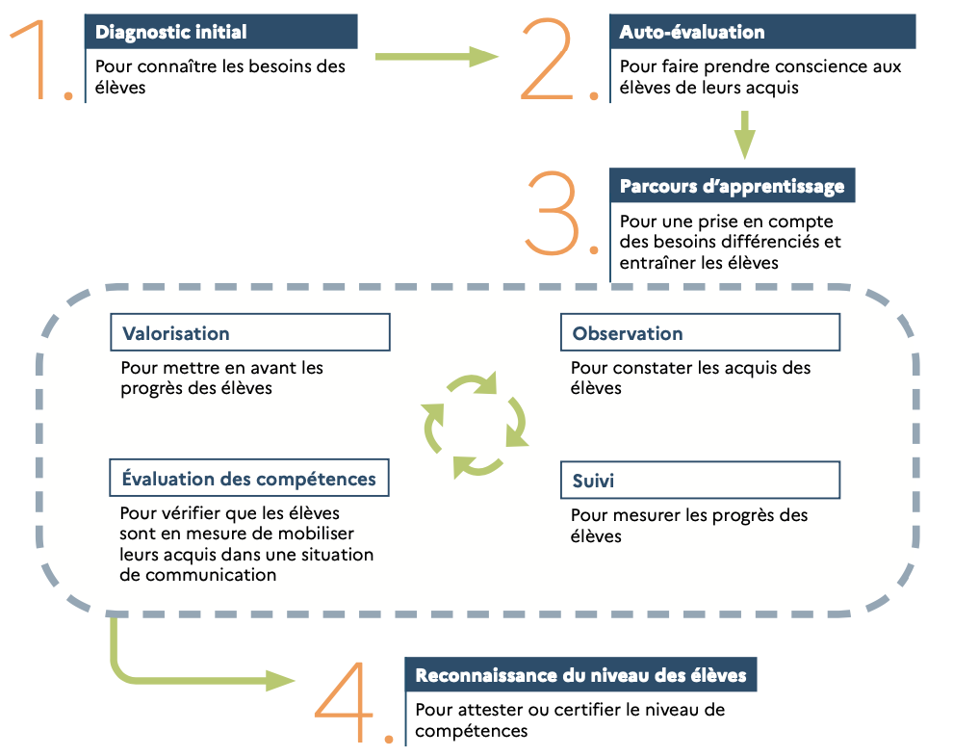
2.2 Les leviers
Source : Eduscol

Slide 18
L’évaluation
2.2 Les leviers
→ développer une culture du « feed back »

Slide 19
Les nouveaux programmes :
quelles réponses aux défis ?

Slide 20


